Slide 2
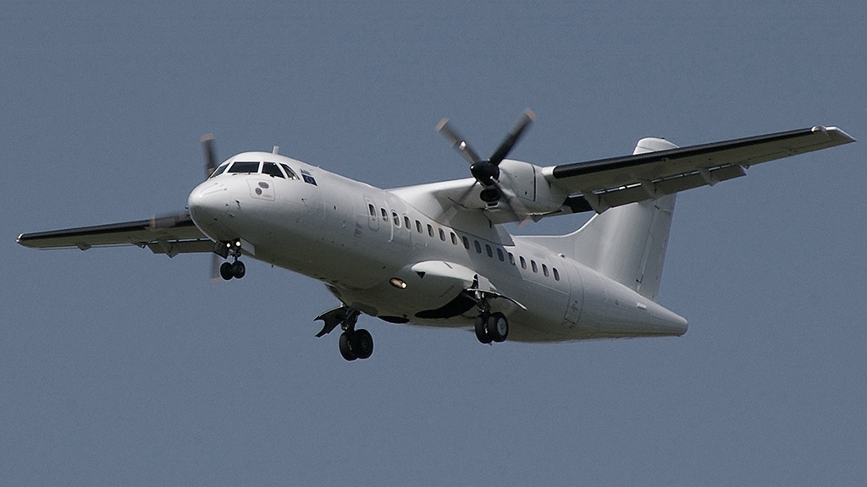
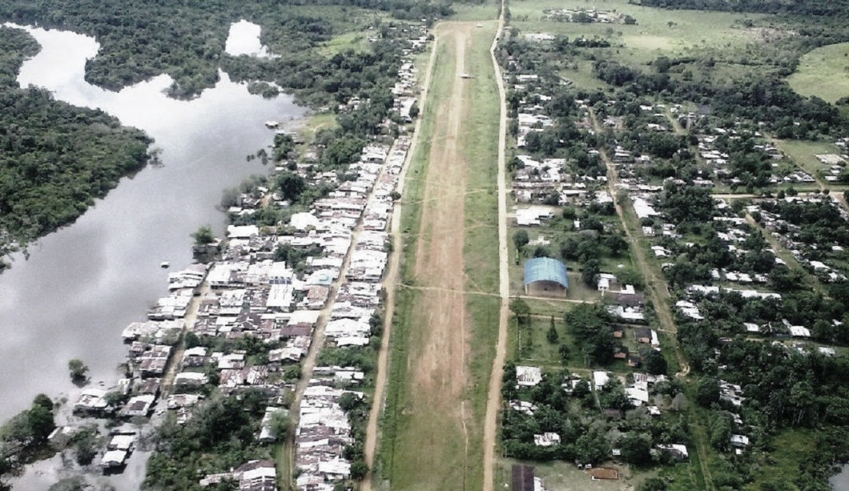
Julio de 2024

Slide 3
Contenido
PLAN ANUAL DE ADQUISICIONES – 2024
Secretaría Servicios Aeroportuarios – SSA
Secretaría de Servicios a la Navegación Aérea – SSNA
Secretaría General
Secretaría Centro de Estudios Aeronáuticos - CEA
Secretaría de Tecnologías de la Información - TI
Secretaría de Autoridad Aeronáutica - SAA
2. INSTRUMENTO DE PERCEPCIÓN

Slide 4
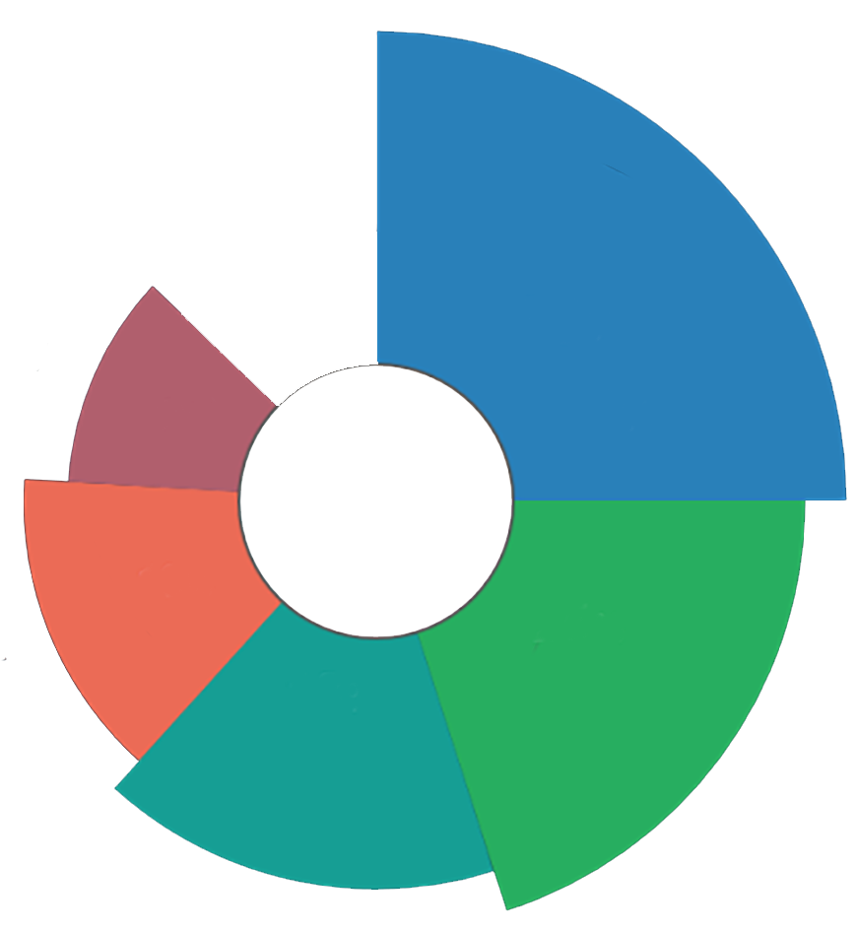
PLAN ANUAL DE ADQUISICIONES – 2024
1.2 Billones
13
PAA
JULIO 2024
Julio a
Noviembre
167
7
Inversión
Procesos
Modalidad
Fecha
Áreas Aerocivil

Slide 5
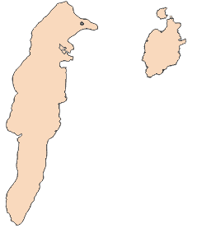
PLAN ANUAL DE ADQUISICIONES - 2024
Secretaría Servicios Aeroportuarios - SSA
31
MEJORAMIENTO
600.200M
3
Alcance geográfico de las intervenciones
8
OPERACIÓN
23.200M
SSA
3
879.600 Millones
69 Procesos
6 Modalidades
21
MANTENIMIENTO
182.200M
2
9
Estudios y Diseños
73.800M
Inversión
Procesos
Modalidad contratación
4

Slide 6
PLAN ANUAL DE ADQUISICIONES - 2024
Secretaría Servicios Aeroportuarios - SSA
Aeropuerto
Ubicación
Procesos
Inversión estimada
Fecha publicación
Modalidad contratación
Realizar la construcción terminal, torre de control, SEI y mejoramiento de la plataforma, paisajismo, instalaciones exteriores y ayudas visuales del aeropuerto San Luis de Ipiales, Nariño (VF) incluye interventoría
$155.200.000.000
Julio 2024
Licitación pública (Obra pública)
Concurso de méritos abierto
Aeropuerto San Luis
Realizar el mantenimiento de la infraestructura física lado aire, incluyendo ayudas visuales del aeropuerto San Luis de Ipiales, Nariño (VF) incluye interventoría
Ipíales
$ 9.079.523.356
Julio 2024
Licitación pública (Obra pública)
Concurso de méritos abierto
Nariño
Aeropuerto La Florida
Realizar la construcción del terminal nacional y urbanismo del aeropuerto la florida de Tumaco, Nariño (VF); incluye interventoría
$122.300.000.000
Julio 2024
Licitación pública
Concurso de méritos abierto
Tumaco
Nariño
Aeropuerto Camilo Daza
Realizar la rehabilitación de la pista 21-03 y mejoramiento de franjas de seguridad del aeropuerto "camilo daza" de Cúcuta (VF); incluye interventoría
$ 66.000.000.000
Agosto 2024
Licitación pública
Concurso de méritos abierto
Cúcuta
Norte de Santander
Realizar estudios, diseños a fase III, mejoramiento de zonas de seguridad, sistema de drenaje, ayudas visuales, rehabilitación áreas cabecera 35 y obras complementarias, aeropuerto palonegro de bucaramanga (VF); incluye interventoría
Aeropuerto Palonegro
Bucaramanga
Licitación pública
Concurso de méritos abierto
$ 58.514.809.974
Julio 2024
Santander

Slide 7
PLAN ANUAL DE ADQUISICIONES - 2024
Secretaría de Servicios a la Navegación Aérea - SSNA
19
OPERACIÓN
216.000M
4
Alcance geográfico de las intervenciones
SSNA
6
237.740 Millones
MANTENIMIENTO
28 Procesos
18.200M
6 Modalidades
3
3
MEJORAMIENTO
3.400M
2
Inversión
Procesos
Modalidad contratación

Slide 8
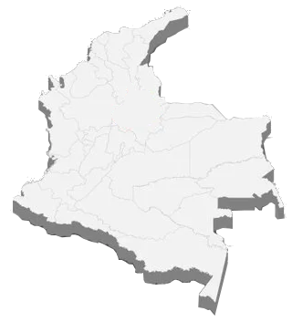
PLAN ANUAL DE ADQUISICIONES - 2024
Secretaría de Servicios a la Navegación Aérea - SSNA
Aeropuerto
Ubicación
Procesos
Inversión estimada
Fecha publicación
Modalidad contratación
Adquirir, instalar, comisionar y poner en funcionamiento la renovación de sistemas de vigilancia PSR/MSSR-MODO S ENHANCED Y ADS-B integrado redundante de última tecnología
(VF)
$ 42.835.765.122
Agosto 2024
Licitación pública
Adquirir, instalar y poner en funcionamiento de un sistema de radioayudas DVOR/DME para las estaciones de: Tumaco, Mercaderes, Quibdó, Riohacha, Soacha, Barranco Minas, Barranca de Upia, la chorrera, santa marta (VF).
$42.000.000.000
Agosto 2024
Licitación pública
Nivel nacional
Adquirir, instalar y poner en servicio sistemas de comunicaciones de voz (VCS) a nivel nacional (VF)
$37.220.311.095
Agosto 2024
Licitación pública
Adquirir instalar y poner en funcionamiento un sistema radar meteorológico Banda C por lotes (VF)
$30.000.000.000
Agosto 2024
Licitación pública
Adquirir, instalar y poner en funcionamiento un sistema de cizalladura de viento para el aeropuerto Antonio Nariño de la ciudad de pasto(VF)
$12.000.000.000
Agosto 2023
Licitación pública

Slide 9
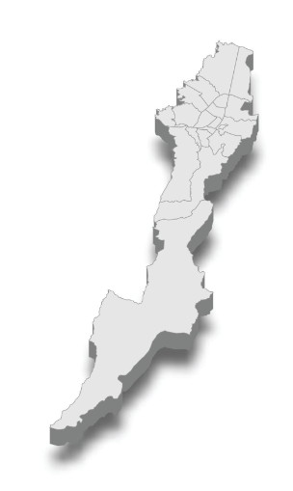
PLAN ANUAL DE ADQUISICIONES - 2024
Secretaría de Tecnologías de la Información - TI
2
MEJORAMIENTO
1.760M
2
13
OPERACIÓN
STI
24.740M
4
28.770 Millones
17 Procesos
5 Modalidades
1
MANTENIMIENTO
560M
1
Alcance geográfico de las intervenciones
Bogotá
1
Estudios y Diseños
1.700M
1
Inversión
Procesos
Modalidad contratación

Slide 10
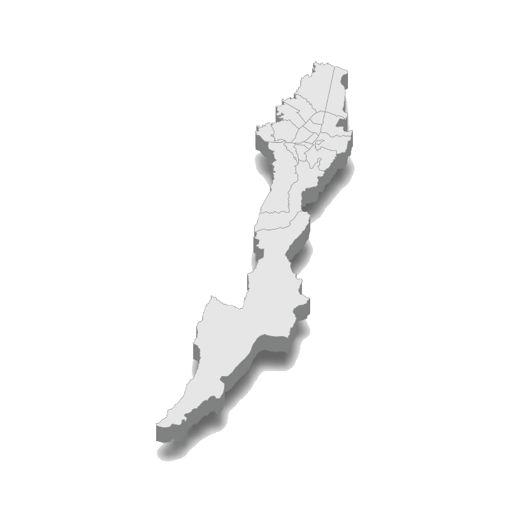
PLAN ANUAL DE ADQUISICIONES - 2024
Secretaría de Tecnologías de la Información - TI
Edificios
Ubicación
Procesos
Inversión estimada
Fecha publicación
Modalidad contratación
Adquirir, instalar y poner en servicio infraestructura física y virtual para el DATACENTER
$10.000.000.000
Agosto 2024
Licitación Pública
Adquirir, soportar y fortalecer la infraestructura física y lógica de ciberseguridad de tecnologías de la información (VF)
$6.350.000.000
Agosto 2024
Licitación pública
Sedes Aerocivil
Adquirir, instalar y poner en funcionamiento equipos computadores y periféricos.
$3.145.563.000
Julio 2024
Selección abreviada – Acuerdo Marco
Realizar estudios para dimensionar y especificar los requerimientos de infraestructura y sistemas para el DATACENTER de TI.
Bogotá D,C,
$1.700.000.000
Julio 2024
Concurso de Méritos
Adquirir sistema de gestión de respaldo de la información de la entidad
$1.424.280.000
Julio 2024
Selección abreviada - Acuerdo marco

Slide 11
PLAN ANUAL DE ADQUISICIONES - 2024
Secretaría general
9
Alcance geográfico de las intervenciones
OPERACIÓN
61.656M
5
SG
1
62.800 Millones
MANTENIMIENTO
12 Procesos
231M
5 Modalidades
1
2
MEJORAMIENTO
971M
2
Inversión
Procesos
Modalidad contratación

Slide 12
PLAN ANUAL DE ADQUISICIONES - 2024
Secretaría General
Edificios
Ubicación
Procesos
Inversión estimada
Fecha publicación
Modalidad contratación
Prestar el servicio de transporte para servidores públicos de la Aerocivil que laboran en el nivel central y los aeropuertos adscritos a las regionales de Cundinamarca, Antioquia, atlántico, valle, norte de Santander y meta (VF)
Octubre 2024
Selección abreviada subasta inversa
$ 23.952.304.980
Contratar póliza R.C.; aeropuertos y controladores aéreos - Ariel, Aviación adecuada protección bienes e intereses patrimoniales de la UAEAC
$15.182.897.947
Agosto 2024
Licitación pública
Sedes Aerocivil
Prestar el servicio integral de aseo para la aeronáutica civil a nivel nacional en sus sedes nivel central, las direcciones regionales y aeropuertos
$10.594.505.022
Julio 2024
Selección abreviada subasta inversa
Prestar los servicios para el fortalecimiento del clima laboral de la entidad propiciando trasformaciones culturales en la comunidad aeronáutica.
$800.000.000
Agosto 2024
Selección abreviada menor cuantía
Brindar el transporte de muebles y enseres de los funcionarios de la aeronáutica civil que son ubicados en otros lugares del país
$680.000.000
Agosto 2024
Selección abreviada subasta inversa

Slide 13
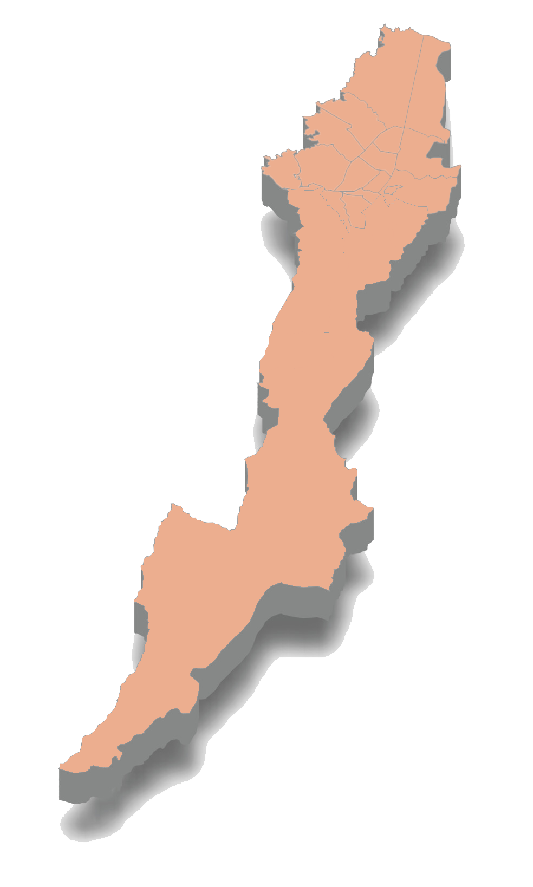
PLAN ANUAL DE ADQUISICIONES - 2024
Secretaría de Autoridad Aeronáutica - SAA
SAA
2
26.443 Millones
OPERACIÓN
26.443M
2 Procesos
2
2 Modalidades
Alcance geográfico de las intervenciones
Bogotá
Inversión
Procesos
Modalidad contratación

Slide 14
PLAN ANUAL DE ADQUISICIONES - 2024
Secretaría de Autoridad Aeronáutica - SAA
Edificios
Ubicación
Procesos
Inversión estimada
Fecha publicación
Modalidad contratación
Implementar una solución tecnológica para apoyar procesos para la gestión de la autoridad aeronáutica
$5.943.706.056
Julio 2024
Licitación pública
SAA
Reponer a la secretaria de autoridad aeronáutica de vehículos amigables con el medio ambiente
Julio 2024
$500,000.000
Selección abreviada - acuerdo marco
Bogotá D,C,

Slide 15
PLAN ANUAL DE ADQUISICIONES - 2024
Secretaría Centro de Estudios Aeronáuticos - SCEA
1
OPERACIÓN
200M
3
SCEA
1
2.494 Millones
MANTENIMIENTO
3 Procesos
485M
2 Modalidades
1
Alcance geográfico de las intervenciones
Bogotá
1
MEJORAMIENTO
1.808M
Inversión
Procesos
Modalidad contratación
1

Slide 16
PLAN ANUAL DE ADQUISICIONES - 2024
Secretaría Centro de Estudios Aeronáuticos - CEA
Edificios
Ubicación
Procesos
Inversión estimada
Fecha publicación
Modalidad contratación
Diseñar y producir recursos educativos digitales para los programas académicos de la SCEA (vf)
$1.808.599.188
Julio 2024
Concurso de méritos abierto
Realizar interventoría mantenimiento y adecuación de los edificios del SCEA Y SAA, incluye revisión, reparación y mejora de la infraestructura física, dotación de mobiliario e instalación de puestos de trabajo según las necesidades
CEA - SAA
$465.609.605
Junio 2024
Concurso de méritos abierto
Desarrollar programa de bienestar para la comunidad académica del CEA
$2.000.000.000
Junio 2024
Licitación pública
Bogotá D,C,
*Indra / **Thales

Slide 17
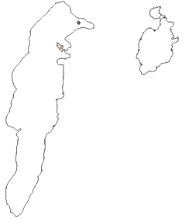
PLAN ANUAL DE ADQUISICIONES - 2024
Oficina Gestión de Proyectos - OGP
Alcance geográfico de las intervenciones
OGP
8
37.067 Millones
Estudios y Diseños
8 Procesos
37.067M
1 Modalidad
1
Inversión
Procesos
Modalidad contratación

Slide 18
PLAN ANUAL DE ADQUISICIONES - 2024
Oficina Gestión de Proyectos - OGP
Aeropuerto
Ubicación
Procesos
Inversión estimada
Fecha publicación
Modalidad contratación
Realizar consultoría para actualización de PMA del ato SKUC y elaboración epa de los atos SKSA y SKOC, a nivel de factibilidad; análisis de integración operacional, económica y conectividad de norte de Santander; incluye interventoría
Aeropuertos Arauca
Saravena
Ocaña
Ocaña
$12.155.312.884
Junio 2024
Concurso de méritos abierto
Saravena
Arauca
Arauca y Norte de Santander
Aeropuertos El Banco
El Plato
Magangué
Magangue
Realizar la consultoría para la elaboración del epa de los atos de SKBC, SKMG Y SKPL a nivel de factibilidad; análisis de integración operacional, económica y conectividad de atlántico; incluye interventoría
Plato
$9.034.373.403
Mayo 2024
Concurso de méritos abierto
Banco
Magdalena y Bolívar
Aeropuertos Florencia
Paipa
Paipa
Realizar la consultoría para la actualización del PMA del ato SKFL y elaboración del epa del ato de SKPA a nivel de factibilidad; análisis de integración operacional, económica y conectividad de Boyacá; incluye interventoría
Florencia
$7.127.435.922
Junio 2024
Concurso de méritos abierto
Caqueta y Boyacá

Slide 19
PLAN ANUAL DE ADQUISICIONES - 2024
SSA
SSNA
237.975M
73
SSNA
SSA
879.951M
32
68.81%
18.69%
SG
STI
29.086M
25
2.32%
1.2
BILLONES
165
STI
20
OGP
37.067M
2.88%
SAA
SAA
26.463M
3
2.21%
SCEA
2.494M
OGP
SG
63.946M
8
0.64%
3
SCEA
7.81%
Procesos
Inversión

Slide 20
Gracias

